Slide 1

Snekkerloftet

Slide 2
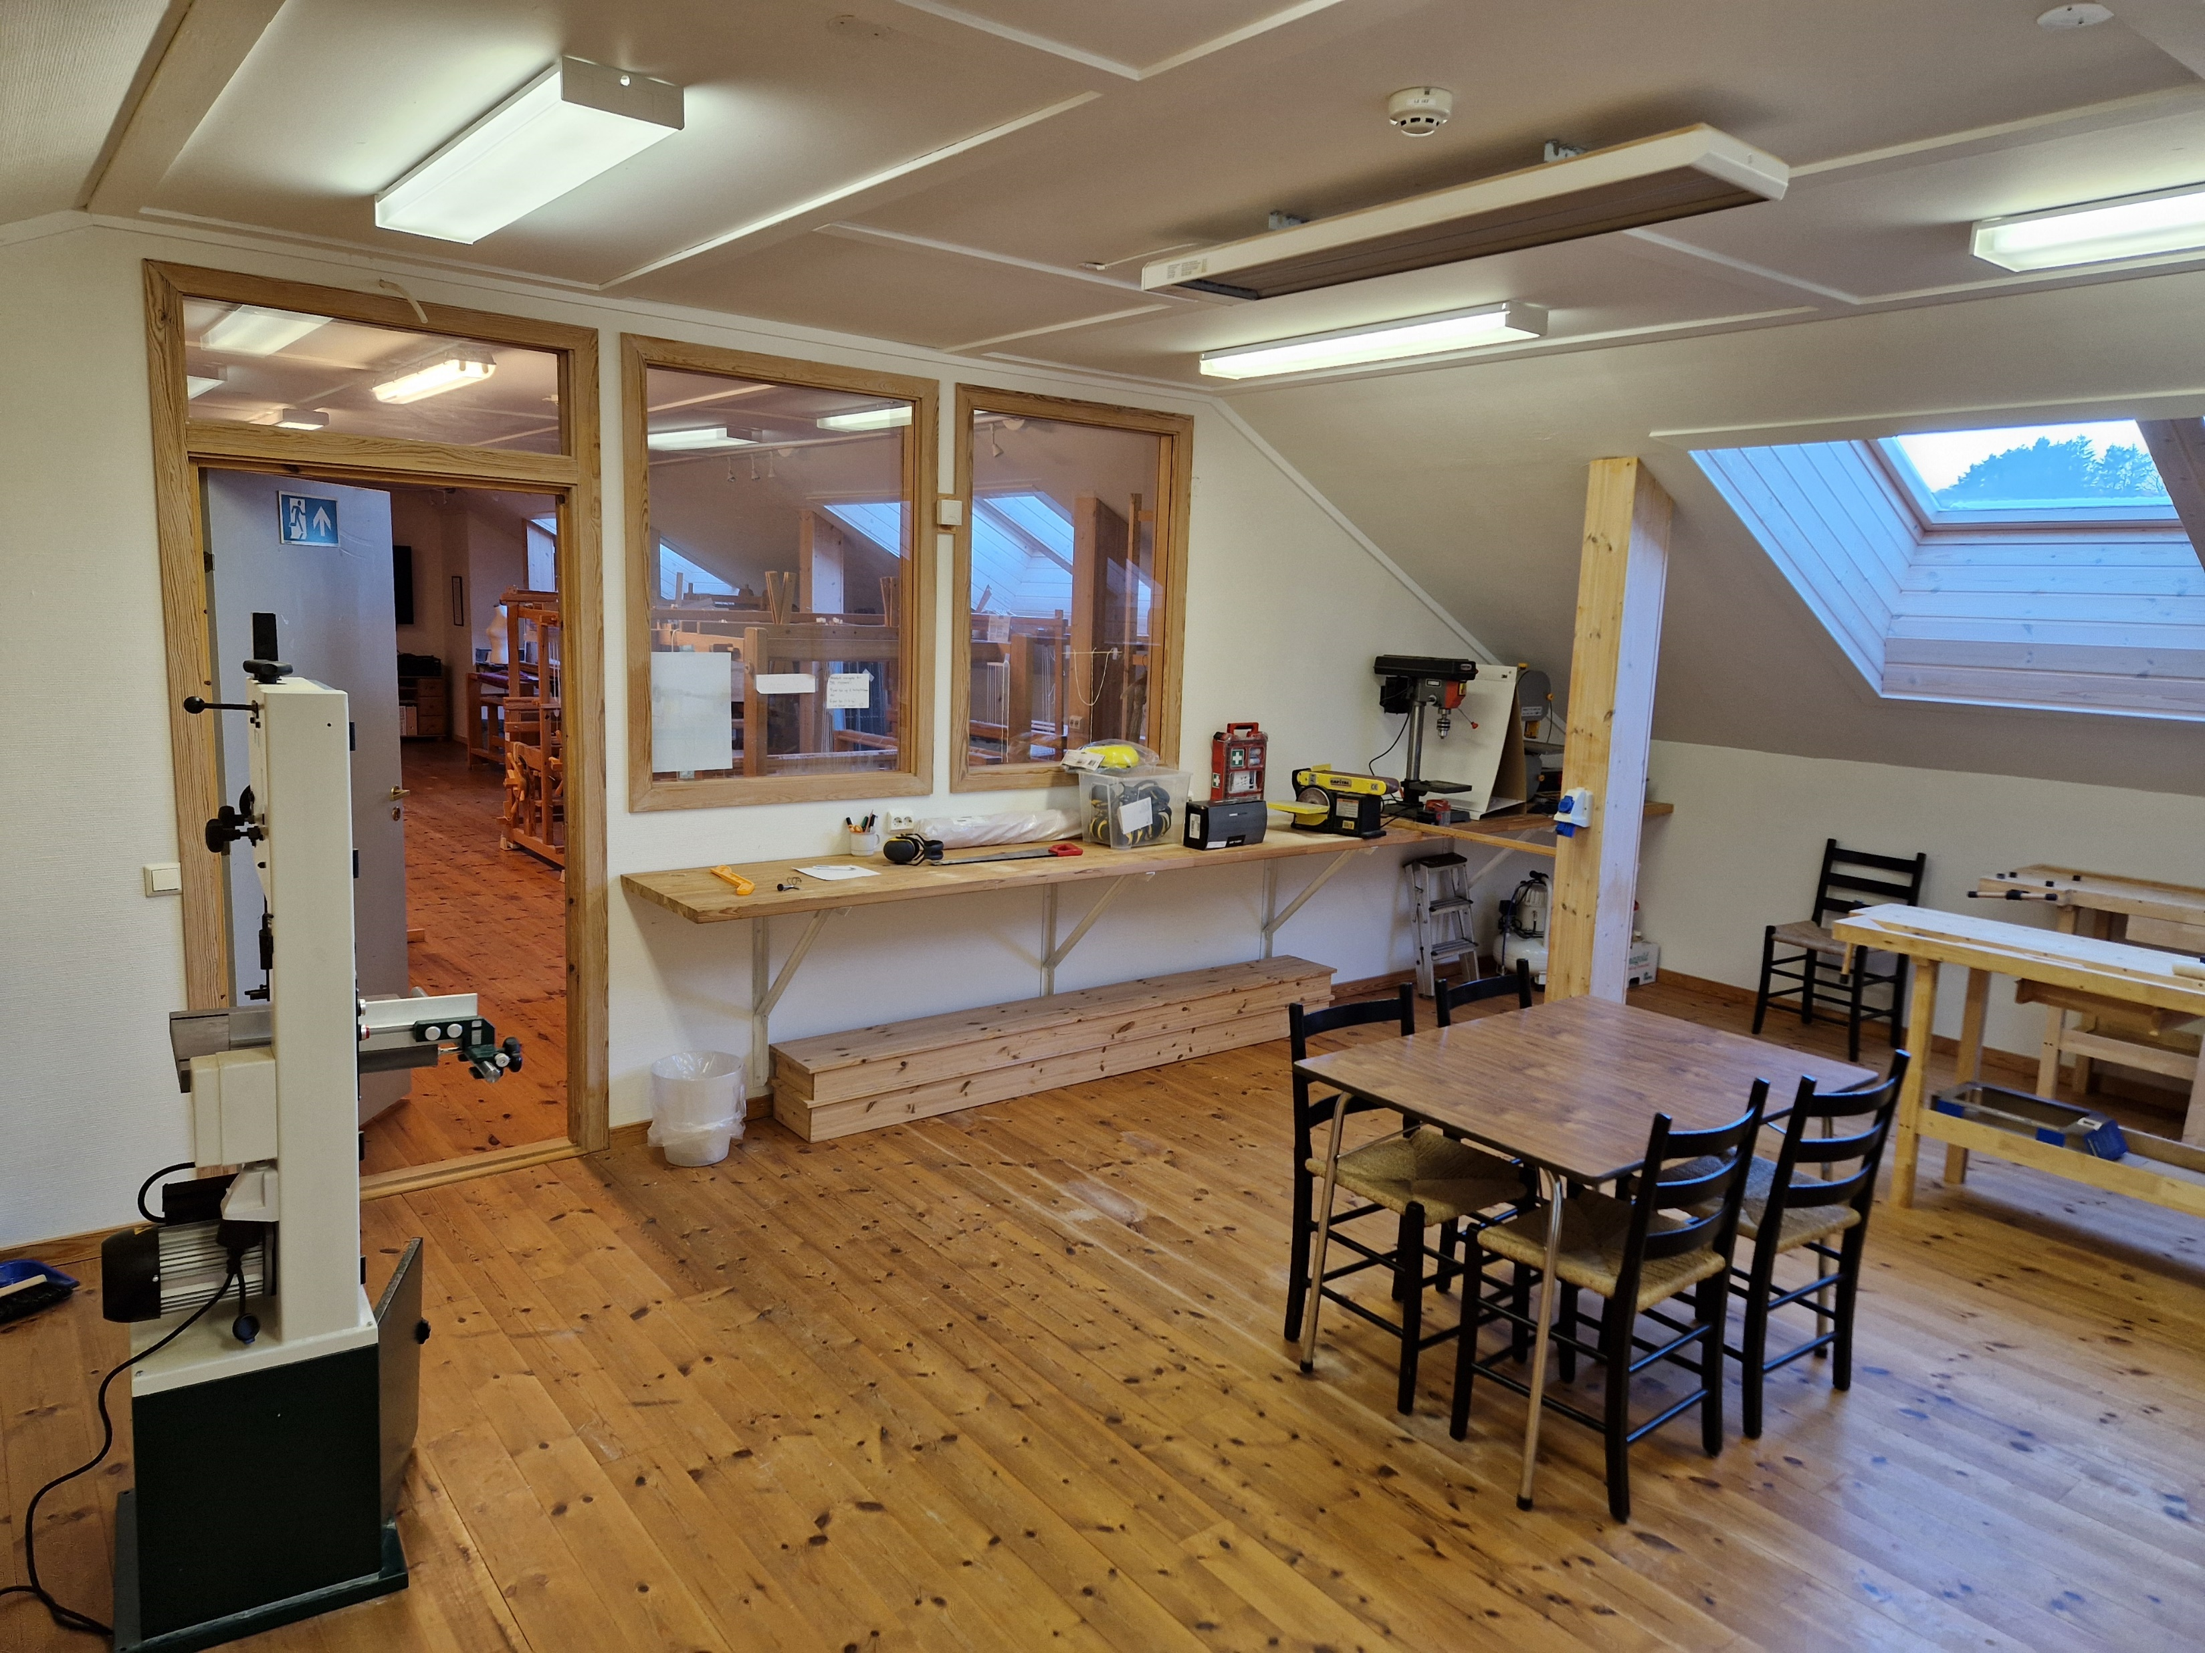
Snekkerloftet
Lite rom, med en del utstyr som huflidlaget kjøpte inn for å aktivisere mennene sine tidlig 2000. Har stått tomt siden.
Kystlaget mangler lokaler, og ønsker å jobbe med barn/unge
Samarbeid mellom kystlag, husflidlag og frivilligsentral
Startet opp høsten 2024
Kjøpte inn utstyr til dreiebenk, og en båndsag.

Slide 3
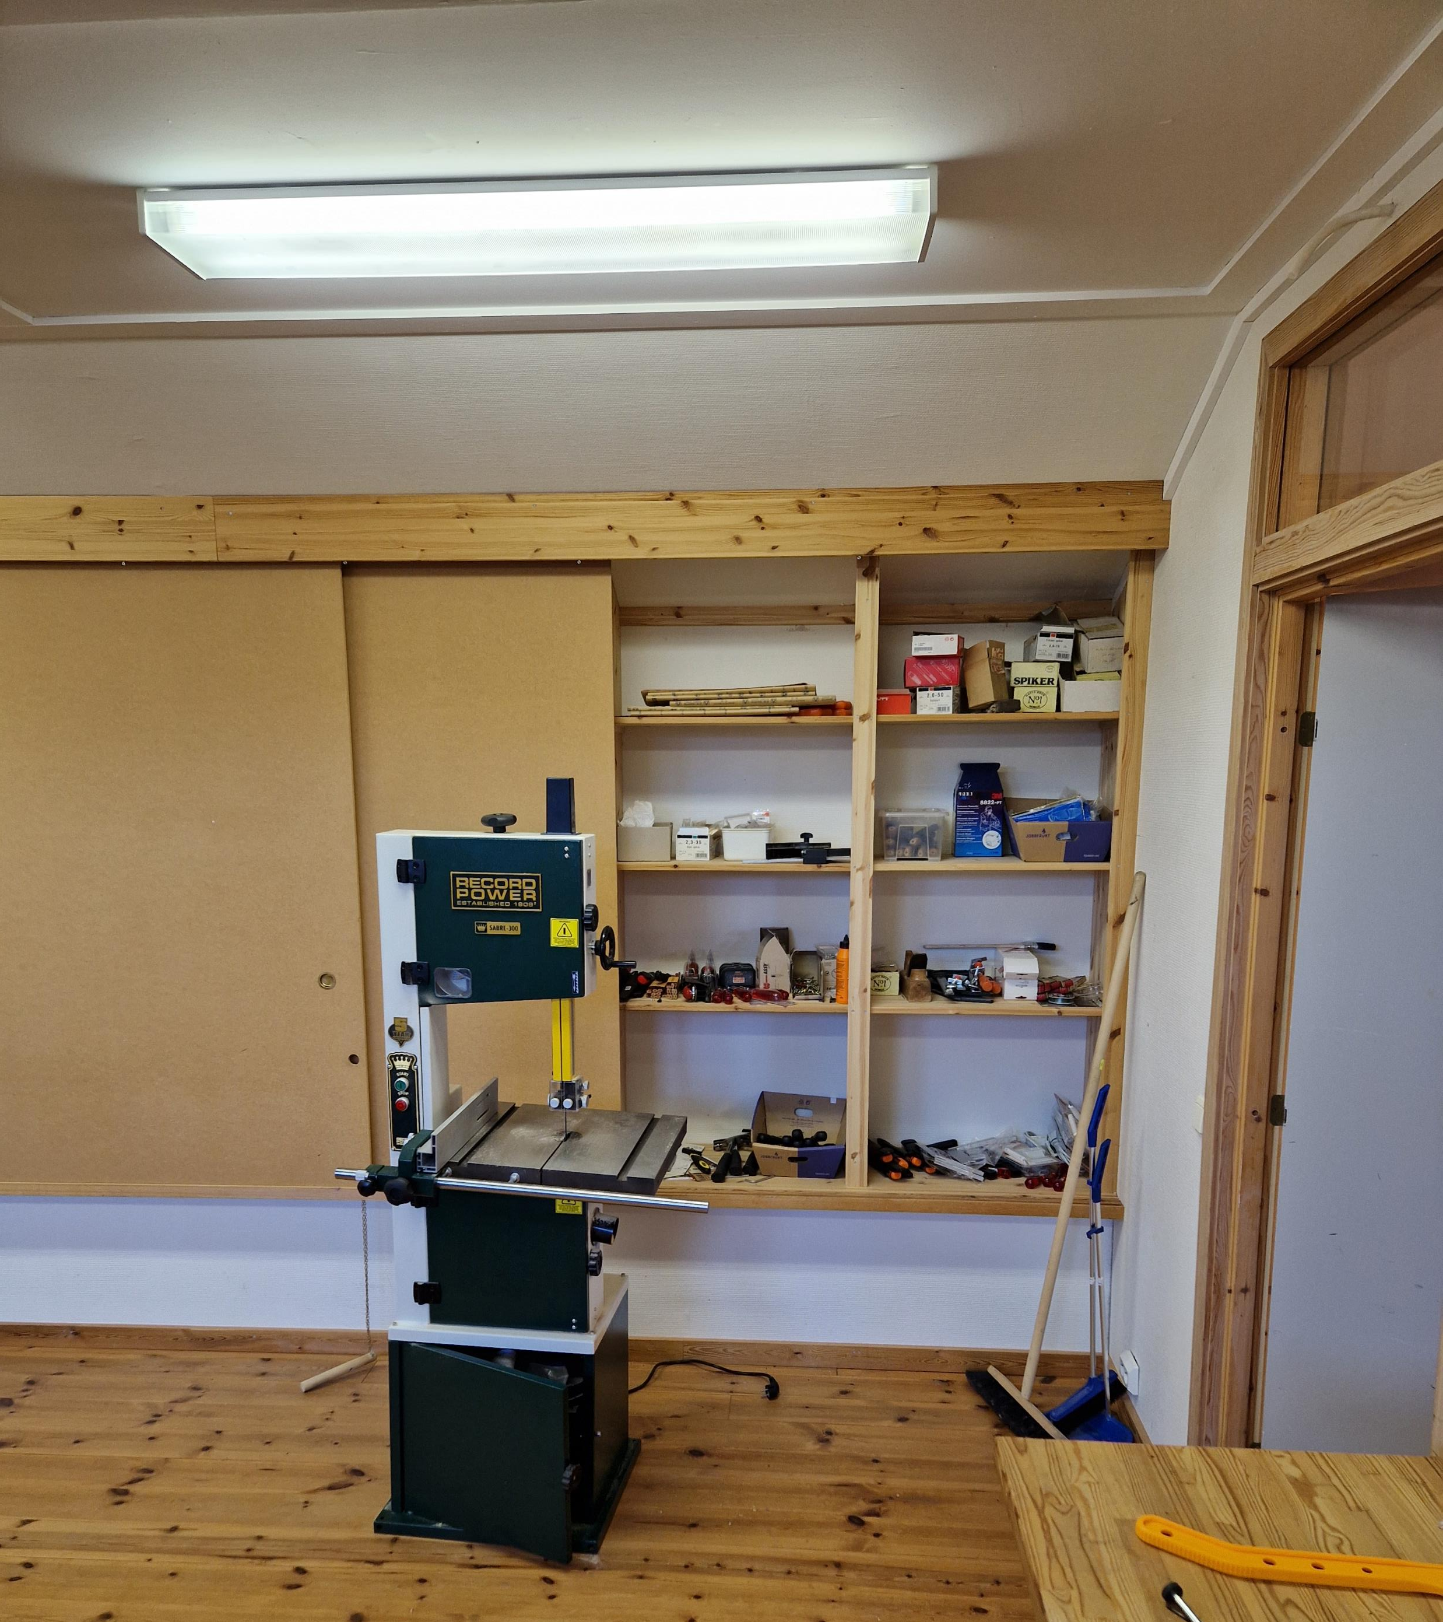
Snekkerloftet
3 frivillige fra kystlaget drev tilbudet.
9 ungdom var faste deltakere, noen andre mer sporadisk.
En kveld i uka med enkelte unntak.

Slide 4
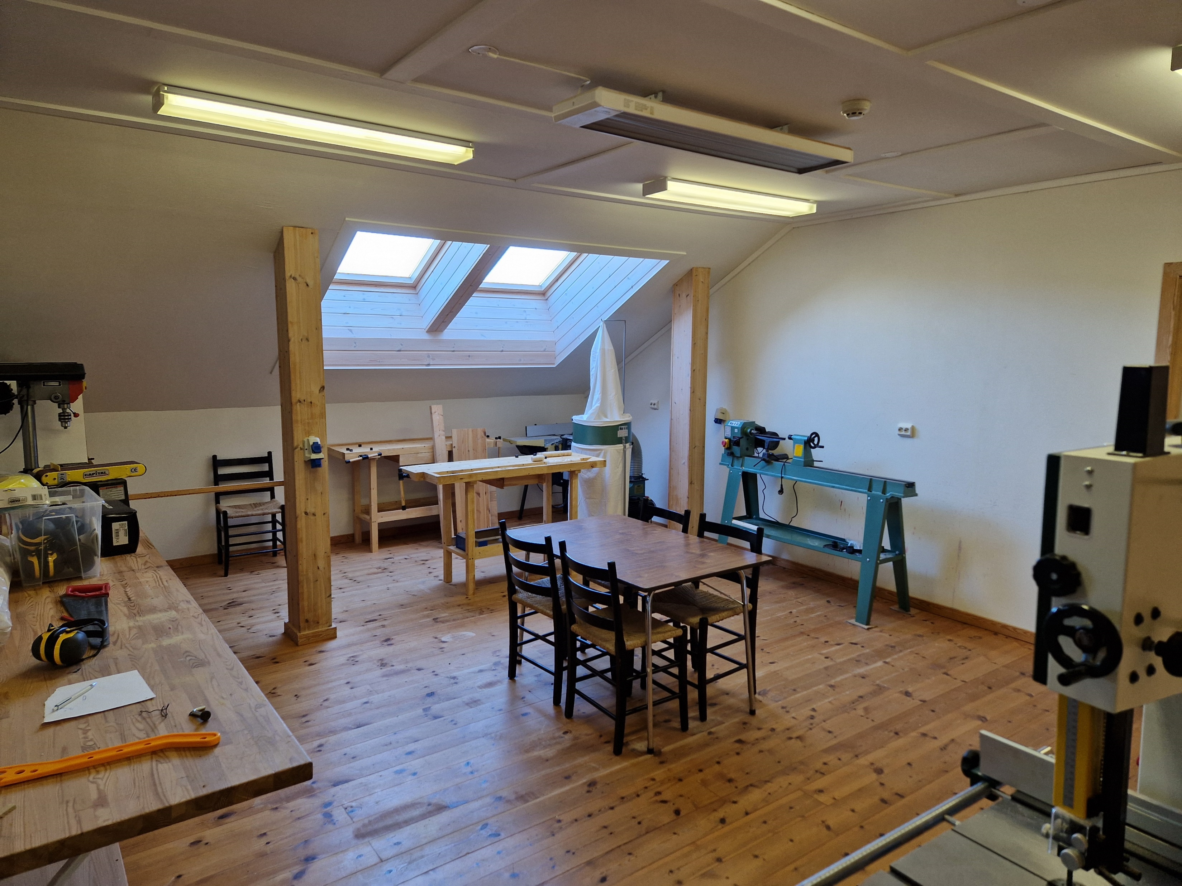
Utfordringer
Lite lokale med mange støyende maskiner
Maskinene fordrer opplæring
Opplæring tar tid
Lage ett produkt for hver maskin for å gi øving.
Skjærefjøl, knivskaft, lysestake
Forhåpentligvis mer selgående etter hver

Slide 5
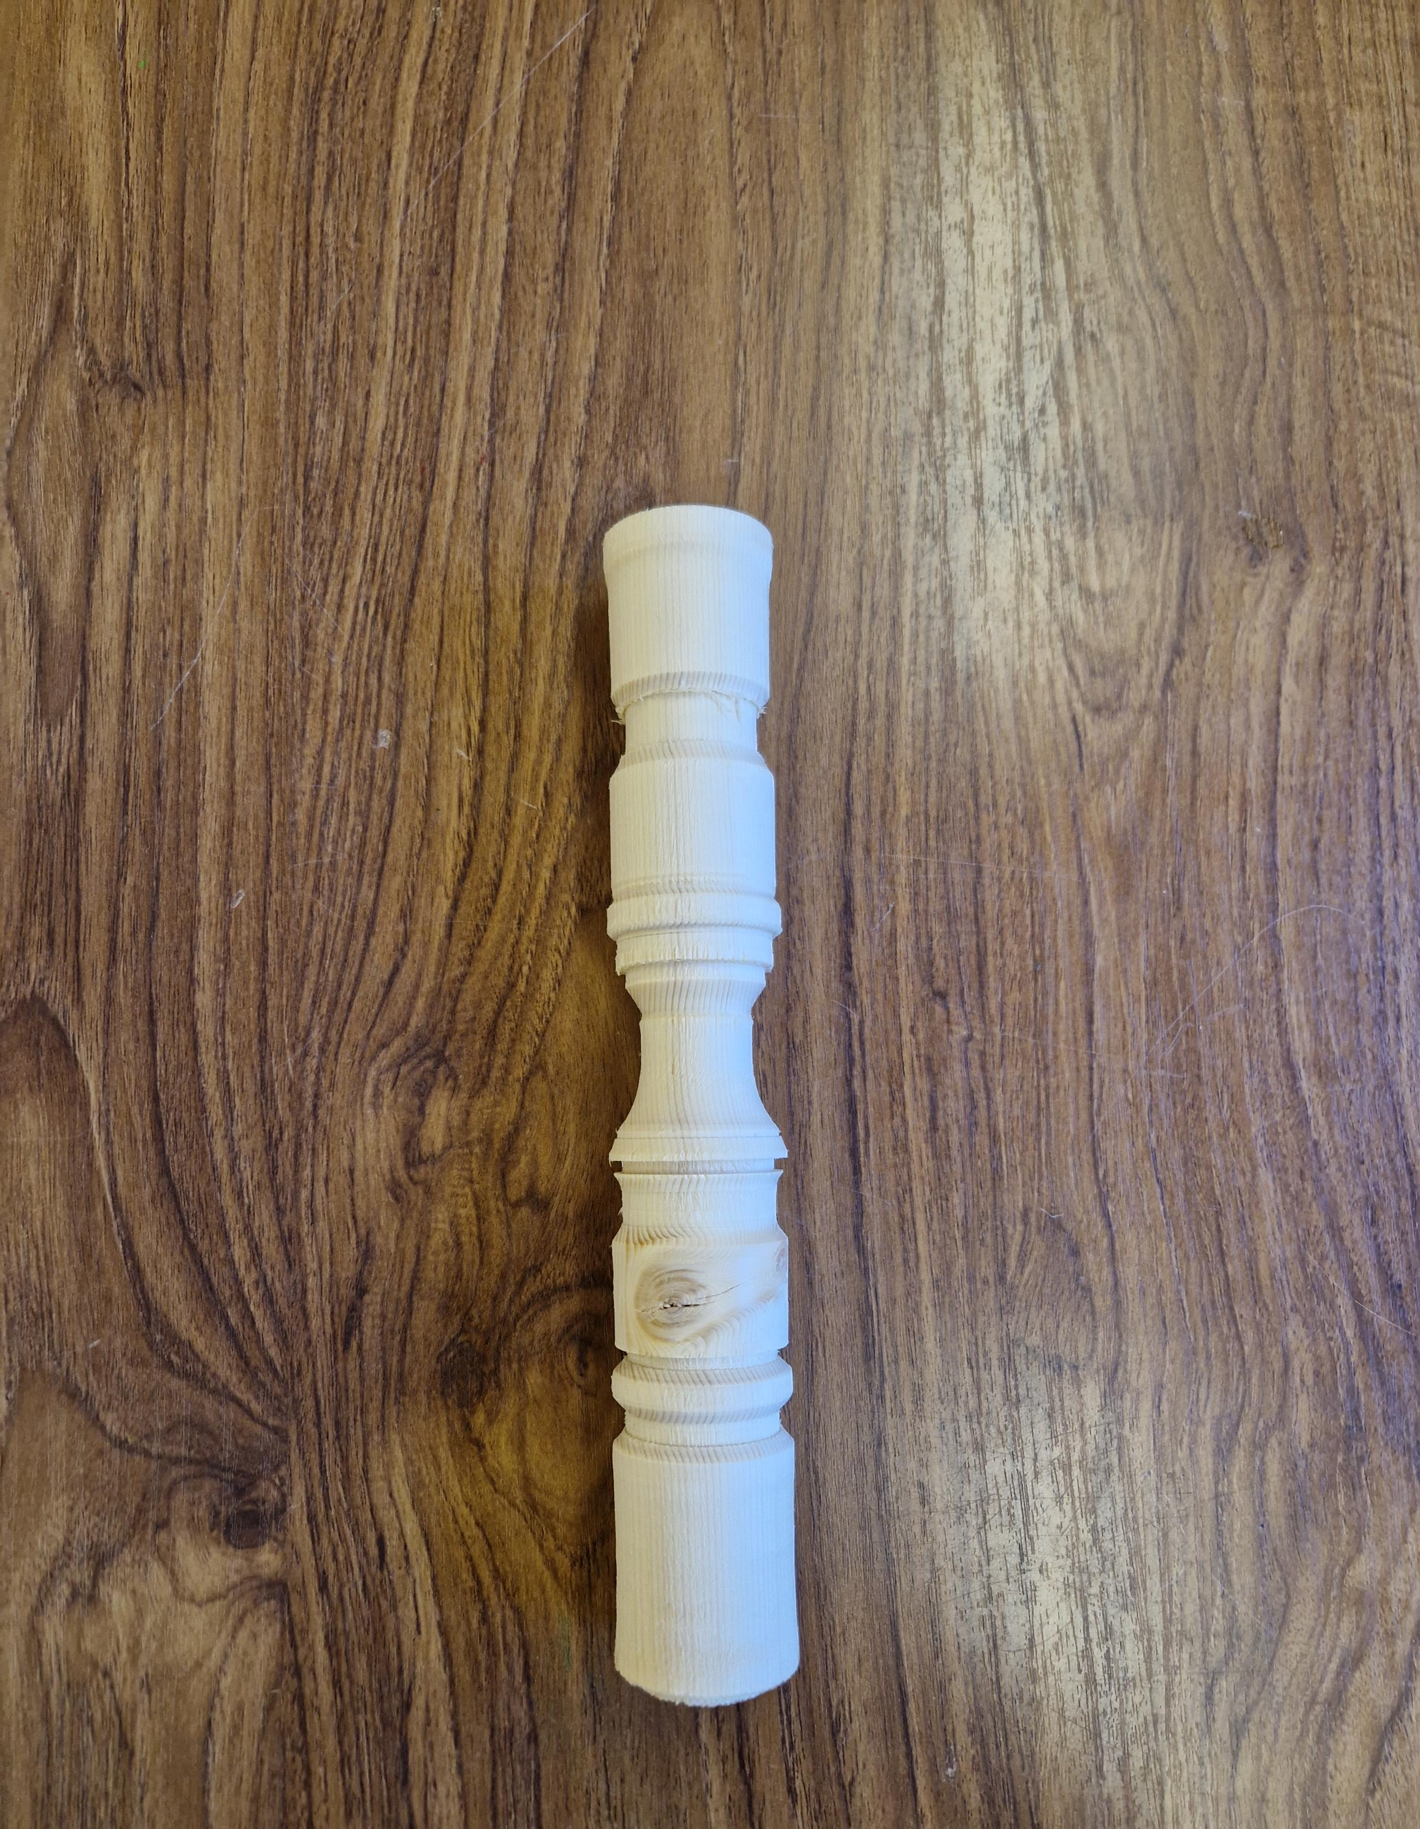
Veien videre
Vinterfeire frem til mars.
Oppstart snekkerloftet I mars med den faste kjernen
Nytt tiltak rettet mot elder menn.

